Slide 1
화면 설계서!!!!
프로젝트5
이조오오오오오오온
2조오오오오오으아아으아으아으아ㅡ아으ㅏ으아

Slide 2

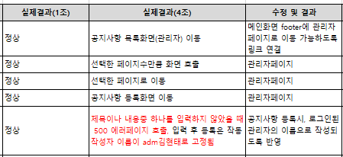
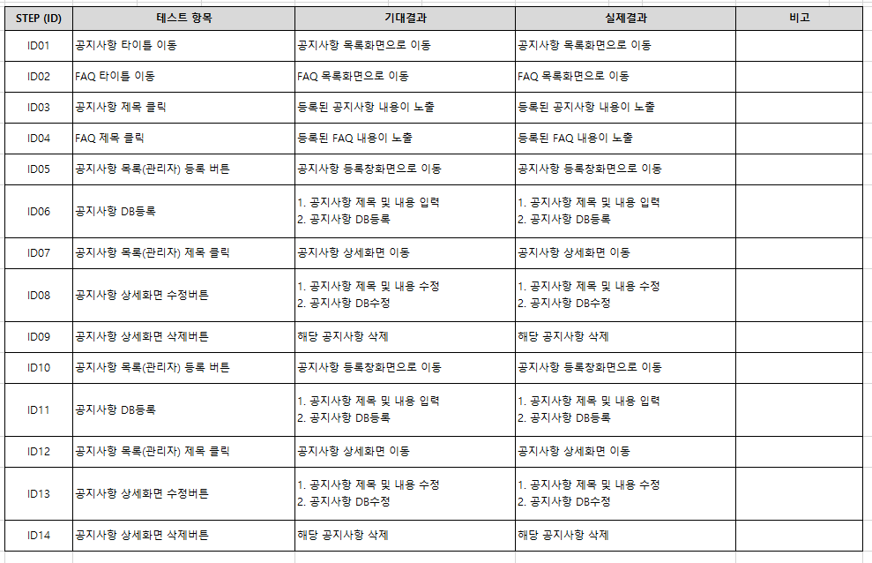
통합테스트 - 크로스 테스트
단위테스트를 마치고 전체 기능, 전체 웹서비스 특히 모듈 간의 상호작용이 정상적으로 수행되는지를 확인. 테스트 시나리오를 작성하고, 해당 시나리오를 다른 팀에 제공하여 서로 제작한 웹서비스를 크로스하여 테스트를 수행 및 의견을 전달.
테스트 결과를 프로젝트에 즉각 반영하여 수정.
<테스트 시나리오>
<테스트 결과>

Slide 3
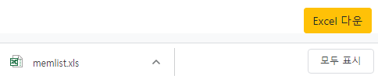
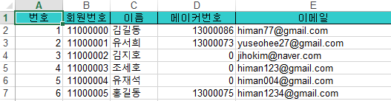
EXCEL 파일 생성 및 다운로드 - AbstractExcelView
특정 list 데이터를 엑셀형식으로 다운되게 서버단에서 처리하는 것을 의미.
AbstractExcelView를 상속하는 excelViewer를 생성하고, 모델 데이터를 excel 파일로 다운로드 할 수 있도록 void buildExcelDocument 메서드를 재정의(Override).
Excel 다운 버튼을 클릭시, excelViewer를 수행하여 모든 회원의 정보를 엑셀 파일로 다운로드.

Slide 4

[ 화면설계 ] 고객센터 – 공지사항 목록 – 사용자
화면코드
sw_user_w_notice
고객센터
1
공지사항
FAQ
실시간 채팅 상담
# | 기능
1 | 고객센터 목록 공지사항, FAQ, 실시간 채팅 상담 기능 이동
2 | 고객센터 목록 등록된 공지사항 목록 및 공지사항 내용 확인
2
번호 | 제목 | 작성자 | 등록일
중요 | 공지사항 제목 | 관리자 | 20.05.06
공지사항 내용
중요 | 제목 | 관리자 | 20.05.05
1 | 제목 | 관리자 | 20.05.03
2 | 제목 | 관리자 | 20.05.02
1 2 3 >

Slide 5

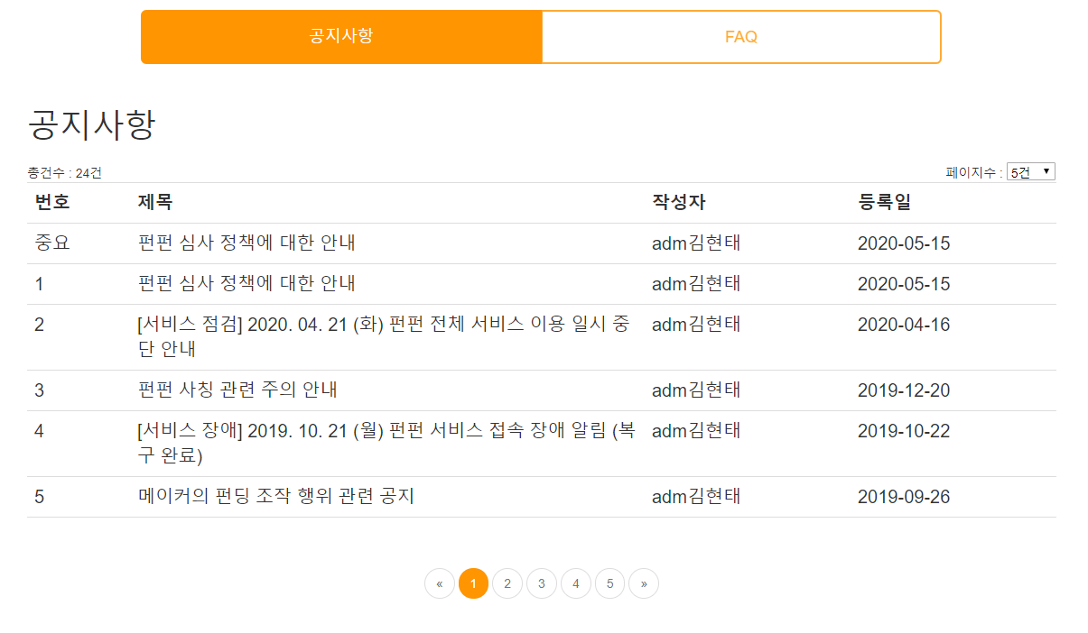
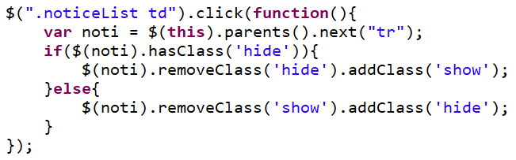
[ 화면구현 ] 고객센터 – 공지사항 목록 – 사용자
핵심 코드
$(“.noticeList td”).click(function(){ if($(this };
비즈니스 로직
공지사항 목록을 불러오고, 해당 공지사항을 클릭 시 내용을 확인 페이지수 및 하단의 페이지를 선택하여 원하는 페이지로 이동

Slide 6

[ 화면설계 ] 고객센터 – 공지사항 목록 – 사용자
화면코드
sw_user_m_notice
고객센터
1
공지사항
FAQ
실시간 채팅 상담
# | 기능
1 | 고객센터 목록 공지사항, FAQ, 실시간 채팅 상담 기능 이동
2 | 고객센터 목록 등록된 공지사항 목록 및 공지사항 내용 확인
2
번호 | 제목 | 작성자 | 등록일
중요 | 공지사항 제목 | 관리자 | 20.05.06
공지사항 내용
중요 | 제목 | 관리자 | 20.05.05
1 | 제목 | 관리자 | 20.05.03
2 | 제목 | 관리자 | 20.05.02
1 2 3 >

Slide 7

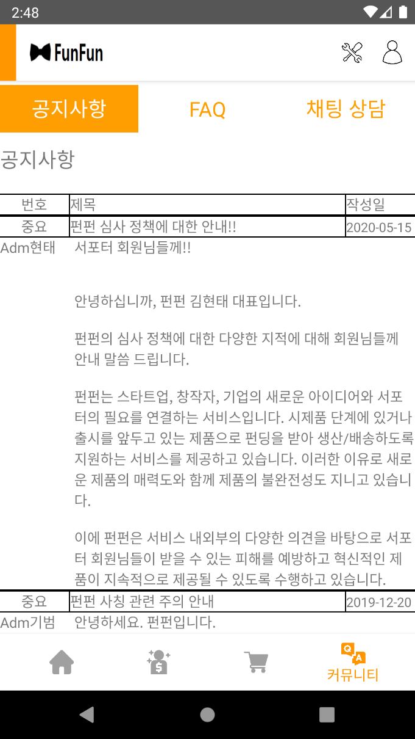

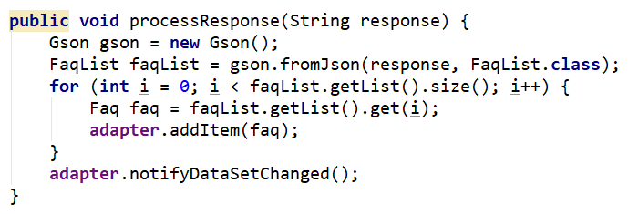
[ 화면구현 ] 고객센터 – 공지사항 목록 – 사용자
핵심 코드
DB의 정보를 Json 형식으로 가져온다. 가져온 데이터를 Gson()을 통해 객체에 할당한다.
비즈니스 로직
커뮤니티 버튼을 눌러, 서비스센터 – 공지사항으로 이동 공지사항 정보를 DB에서 불러와 목록으로 확인

Slide 8

[ 화면설계 ] 고객센터 – FAQ 목록 – 사용자
화면코드
sw_user_w_faq
고객센터
공지사항
FAQ
실시간 채팅 상담
# | 기능
1 | FAQ 목록 등록된 FAQ 목록 및 FAQ 내용 확인
2 | FAQ 검색 FAQ 제목 및 내용 검색
1
2
검색
번호 | 제목 | 작성자
1 | FAQ 제목 | 관리자
FAQ 내용
2 | 제목 | 관리자
3 | 제목 | 관리자
4 | 제목 | 관리자
1 2 3 >

Slide 9
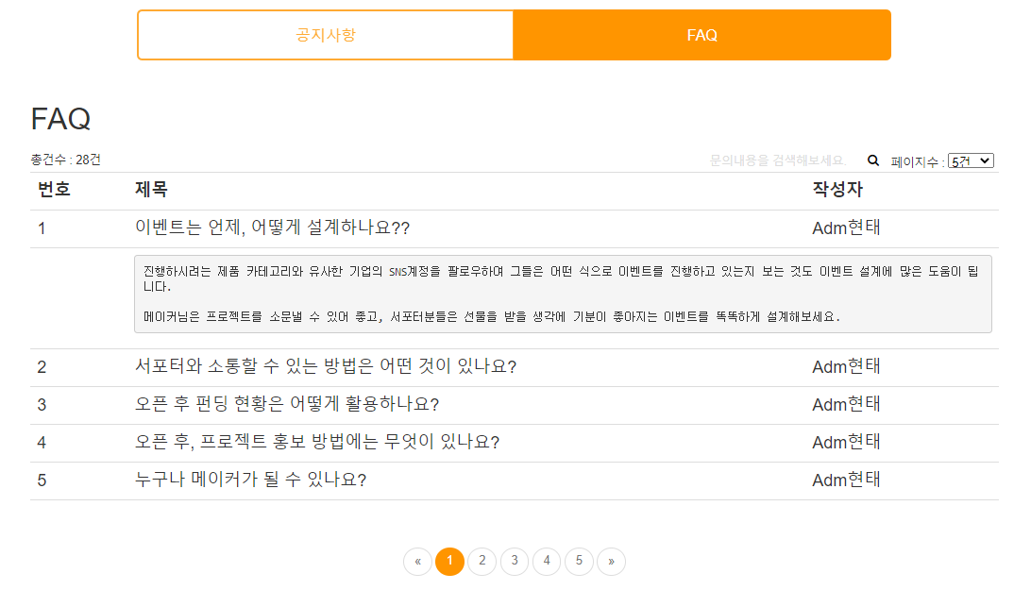
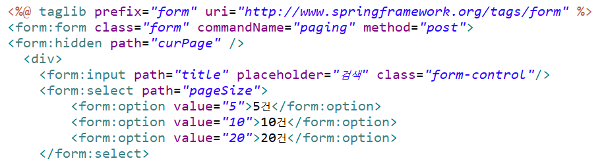
[ 화면구현 ] 고객센터 – FAQ 목록 – 사용자
핵심 코드
Form taglib를 사용하여 name과 value를 path로 한번에 작성 <pre> 태그를 이용하여, 불러오는 내용에 코드성 텍스트가 있을 경우 작동되지 않고, 텍스트 취급하여 가져온다
비즈니스 로직
FAQ 목록을 불러오고, 해당 FAQ을 클릭 시 내용을 확인 검색창에 키워드를 입력하여, 제목 및 내용에 해당 키워드가 포함된 내용만 추출하여 화면에 호출

Slide 10
[ 화면설계 ] 고객센터 – FAQ 목록 – 사용자
화면코드
sw_user_m_faq
고객센터
공지사항
FAQ
실시간 채팅 상담
# | 기능
1 | FAQ 목록 등록된 FAQ 목록 및 FAQ 내용 확인
2 | FAQ 검색 FAQ 제목 및 내용 검색
1
2
검색
번호 | 제목 | 작성자
1 | FAQ 제목 | 관리자
FAQ 내용
2 | 제목 | 관리자
3 | 제목 | 관리자
4 | 제목 | 관리자
1 2 3 >

Slide 11
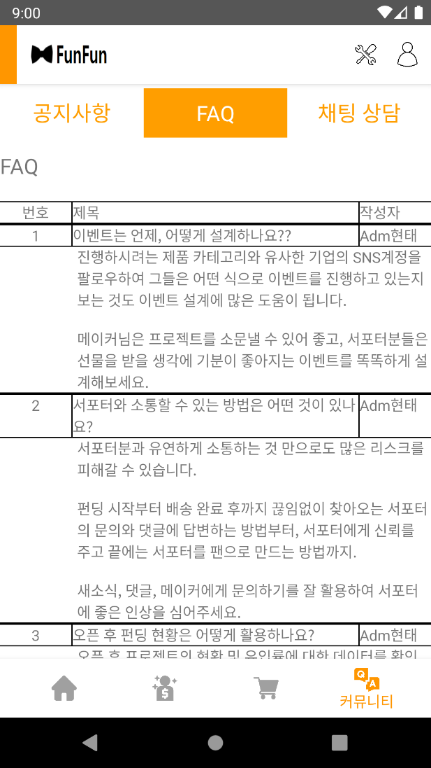
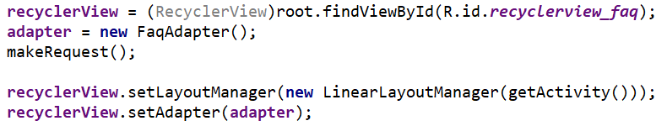
[ 화면구현 ] 고객센터 – FAQ 목록 – 사용자
핵심 코드
Fragment를 사용하여 화면 이동 recyclerView를 이용하여 반복적인 내용을 호출
비즈니스 로직
FAQ 버튼을 클릭하여, FAQ 목록 화면으로 이동 FAQ 목록을 확인 가능

Slide 12
[ 화면설계 ] 실시간 채팅 상담 – 사용자
화면코드
sw_user_w_chatting
고객센터
실시간 채팅 상담
 |  | 질문 | 홍길동 12:12
 |  | 질문 | 홍길동 12:12
관리자 12:13 | 답변
질문내용 |  |  | 등록
공지사항
FAQ
실시간 채팅 상담
# | 기능
1 | 실시간 채팅 상담 관리자와 1:1 채팅 상담 기능
2 | 채팅 내용 등록 1:1 채팅을 위해 상담 및 문의 내용을 입력 후 등록
1
2

Slide 13
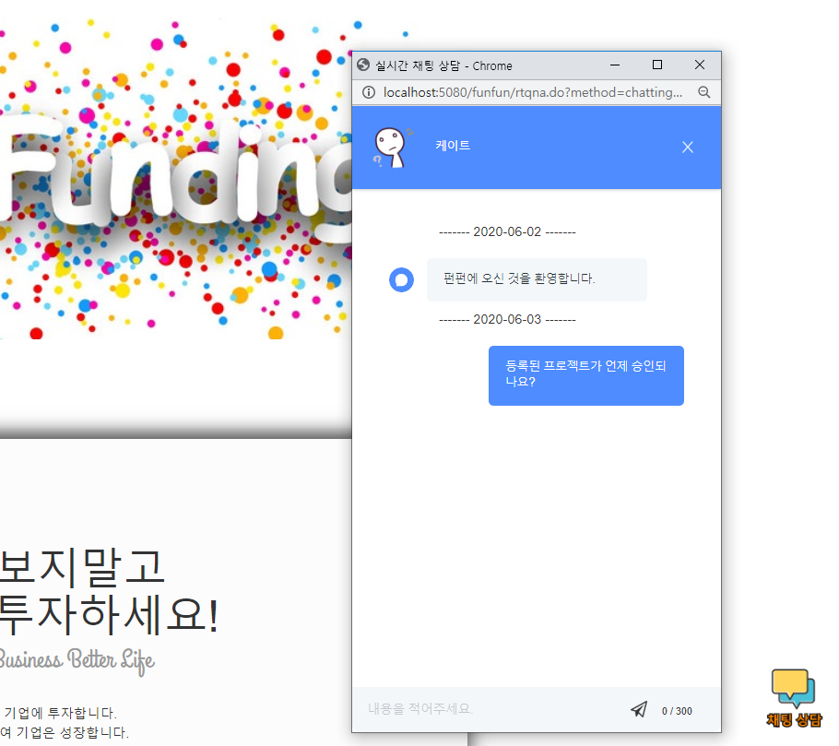
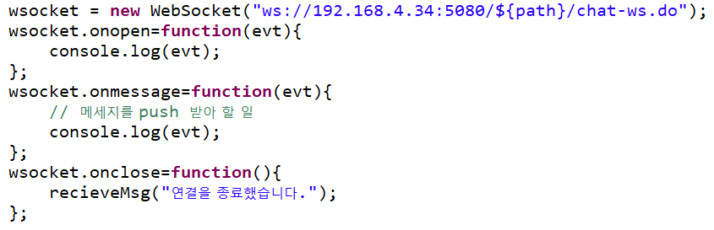
[ 화면구현 ] 실시간 채팅 상담 – 사용자
핵심 코드
Socket에 접속하여 메시지 입력 시 본인과 관리자에게만 메시지를 전달한다
비즈니스 로직
첫 채팅 상담 시 관리자의 인사말 호출 내용을 입력하여 관리자와 실시간 상담 채팅 수행

Slide 14
[ 화면설계 ] 회원 관리 – 회원목록 – 관리자
1. 네비게이션 바
화면코드
Hj_admin_w_users
2. 관리자
메뉴
3. 회원목록 테이블
# | 기능
1 | 네비게이션 바 로그인 중인 아이디 확인, 프로필 아이콘 클릭하여 로그아웃
2 | 관리자 메뉴 다른 관리자 메뉴(회원 관리, 메이커 관리, 프로젝트 관리, 스토어 관리, 고객센터 관리, 관리자 관리)로 이동 가능한 버튼 제공
3 | 회원 상세정보 간단한 회원정보 표시, 회원 상태를 변경하여 불량회원에 대한 제재 가능
회원 번호 | 이름 | 이메일 | 휴대폰 | 관심 카테고리

Slide 15
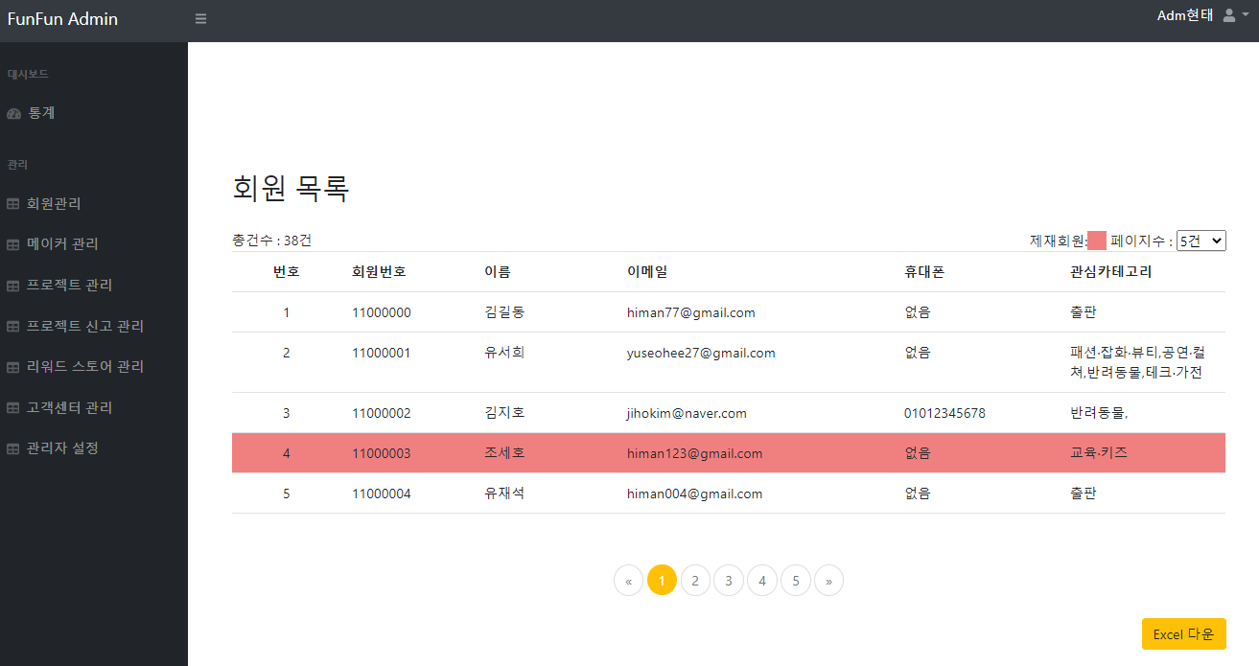
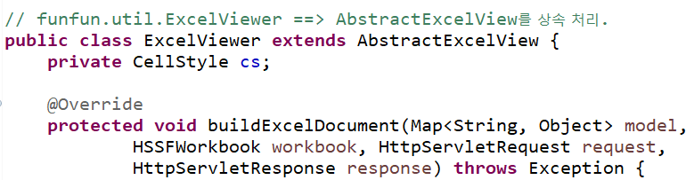
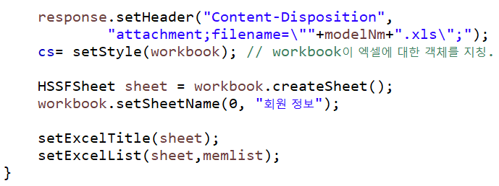
[ 화면구현 ] 회원 관리 – 회원목록 – 관리자
핵심 코드
비즈니스 로직
회원 목록을 불러와 제재회원 및 일반서포터회원의 상세정보 확인 모든 회원의 정보를 Excel 파일로 다운로드

Slide 16
[ 화면설계 ] 회원 관리 – 회원 상세정보 – 관리자
1. 네비게이션 바
화면코드
Hj_admin_w_users_detail
2. 관리자
메뉴
3. 회원 상세정보
# | 기능
1 | 네비게이션 바 로그인 중인 아이디 확인, 프로필 아이콘 클릭하여 로그아웃
2 | 관리자 메뉴 다른 관리자 메뉴(회원 관리, 메이커 관리, 프로젝트 관리, 스토어 관리, 고객센터 관리, 관리자 관리)로 이동 가능한 버튼 제공
3 | 회원 상세정보 간단한 회원정보 표시, 회원 상태를 변경하여 불량회원에 대한 제재 가능
회원 번호
이름
이메일
휴대폰
관심 카테고리
참여 펀딩
회원 상태
수정

Slide 17
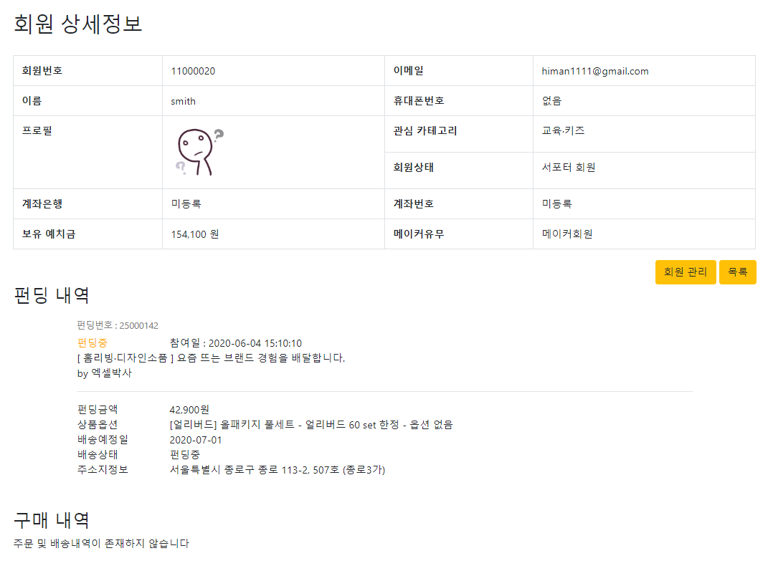
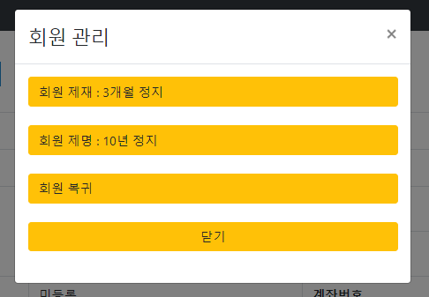
[ 화면구현 ] 회원 관리 – 회원 상세정보 – 관리자

Slide 18
[ 화면설계 ] 메이커 관리 – 메이커 목록 – 관리자
1. 네비게이션 바
화면코드
Hj_admin_w_makers
2. 관리자
메뉴
3. 메이커 목록 테이블
# | 기능
1 | 네비게이션 바 로그인 중인 아이디 확인, 프로필 아이콘 클릭하여 로그아웃
2 | 관리자 메뉴 다른 관리자 메뉴(회원 관리, 메이커 관리, 프로젝트 관리, 스토어 관리, 고객센터 관리, 관리자 관리)로 이동 가능한 버튼 제공
3 | 메이커 목록 테이블 메이커 등록시 입력한 메이커명, 이메일 표시, 프로젝트를 생성한 경우 프로젝트 명, 카테고리 표시 클릭 시 상세정보 표시
메이커 번호 | 메이커명 | 이메일 | 프로젝트명 | 카테고리

Slide 19
[ 화면설계 ] 메이커 관리 – 메이커 상세정보 – 관리자
1. 네비게이션 바
화면코드
Hj_admin_w_makers_detail
2. 관리자
메뉴
3. 메이커 상세정보
# | 기능
1 | 네비게이션 바 - 로그인 중인 아이디 확인, 프로필 아이콘 클릭하여 로그아웃
2 | 관리자 메뉴 - 다른 관리자 메뉴(회원 관리, 메이커 관리, 프로젝트 관리, 스토어 관리, 고객센터 관리, 관리자 관리)로 이동 가능한 버튼 제공
3 | 메이커 상세정보 간단한 회원정보 표시, 회원 상태를 변경하여 불량회원에 대한 제재 가능
4
5
메이커 번호
메이커명
이메일
프로젝트명
카테고리
메이커 상태
수정

Slide 20
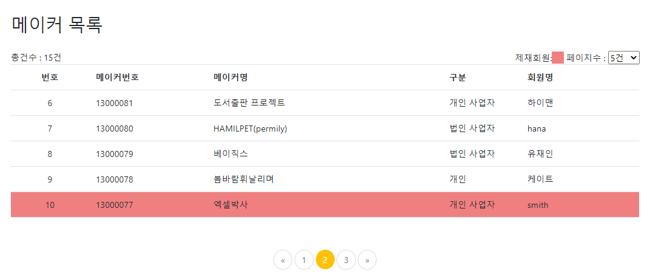
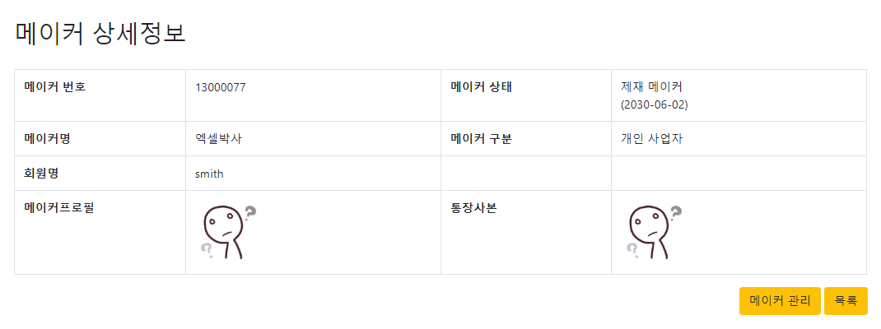
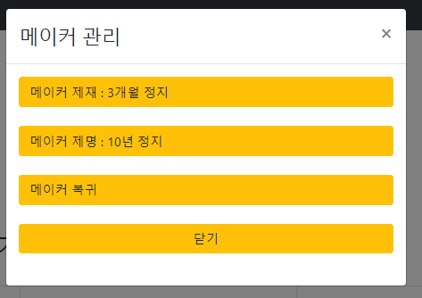
[ 화면구현 ] 메이커 관리– 사용자

Slide 21
[ 화면설계 ] 고객센터 – 공지사항 목록 – 관리자
화면코드
sw_admin_w_notice
공지사항 목록
1
# | 기능
1 | 공지사항 목록 등록된 공지사항 목록 확인
2 | 공지사항 등록폼 이동 공지사항 등록폼으로 이동
번호 | 제목 | 중요 | 작성자 | 등록일
1 | 공지제목 | Y | 관리자 | 20.05.06
2 | 제목 | Y | 관리자 | 20.05.05
3 | 제목 | N | 관리자 | 20.05.03
4 | 제목 | N | 관리자 | 20.05.02
1 2 3 >
등록
2

Slide 22
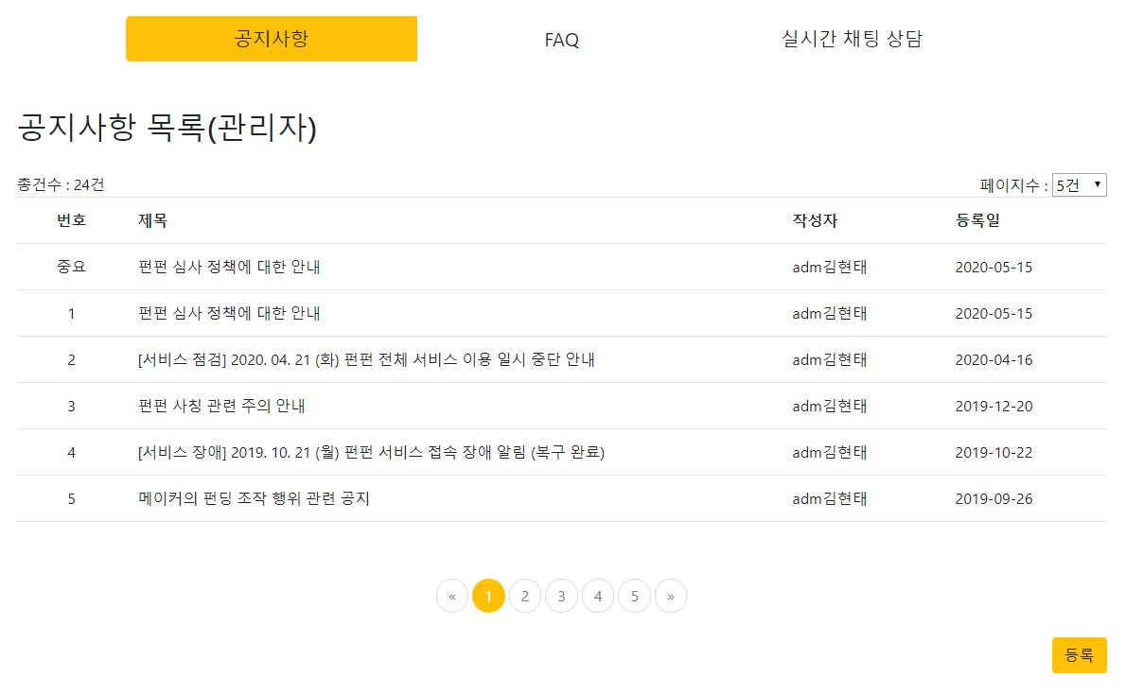
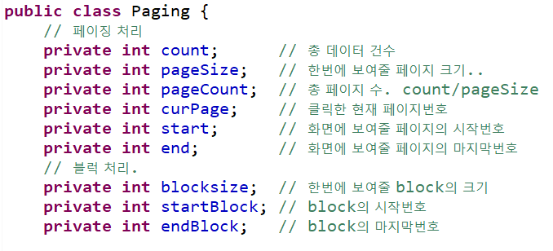


[ 화면구현 ] 고객센터 – 공지사항 목록 – 관리자
핵심 코드
페이징 처리를 위한 VO 및 유의점
비즈니스 로직
새로운 공지사항을 등록하거나 등록된 공지사항의 상세내용을 확인

Slide 23
[ 화면설계 ] 고객센터 – 공지사항 등록 – 관리자
화면코드
sw_admin_w_noticeReg
공지사항 등록
제목 | 공지사항 제목 | 중요 | Y / N
내용 | 공지사항 내용
# | 기능
1 | 공지사항 등록 새로운 공지사항 등록
2 | 공지사항 목록 공지사항 목록으로 이동
1
2
등록
목록

Slide 24
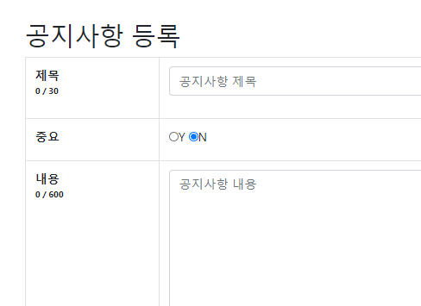
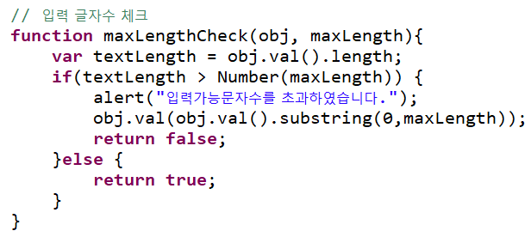
[ 화면구현 ] 고객센터 – 공지사항 등록 – 관리자
핵심 코드
글자수를 체크하여 초과하는 경우 초과된 내용을 지우고 재입력하도록 알림
비즈니스 로직
새로운 공지사항 제목, 내용, 중요여부 를 작성하여 등록 제목, 내용 작성시 글자수가 0이거나 기준을 초과하는 경우 다시 입력하도록 체크 처리

Slide 25
[ 화면설계 ] 고객센터 – 공지사항 상세 – 관리자
화면코드
sw_admin_w_noticeDetail
공지사항 상세
번호 | 1 | 등록일 | 20.05.02
중요 | Y | 작성자 | 관리자
제목 | 공지사항 제목
내용 | 공지사항 내용
# | 기능
1 | 공지사항 수정 등록된 공지사항 수정
2 | 공지사항 삭제 등록된 공지사항을 삭제
3 | 공지사항 목록 공지사항 목록으로 이동
1
2
3
수정
삭제
목록

Slide 26
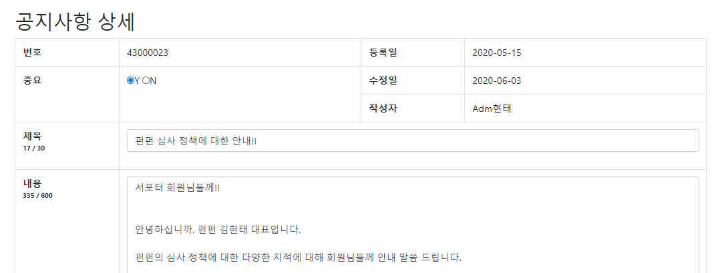
[ 화면구현 ] 고객센터 – 공지사항 상세 – 관리자

Slide 27
[ 화면설계 ] 고객센터 – FAQ 목록 – 관리자
화면코드
sw_admin_w_faq
FAQ 목록
1
# | 기능
1 | FAQ 목록 등록된 FAQ 목록 확인
2 | FAQ 등록폼 FAQ 등록폼으로 이동
번호 | 제목 | 작성자
1 | FAQ제목 | 관리자
2 | 제목 | 관리자
3 | 제목 | 관리자
4 | 제목 | 관리자
1 2 3 >
2
등록

Slide 28
[ 화면설계 ] 고객센터 – FAQ 등록 – 관리자
화면코드
sw_admin_w_faqReg
FAQ 등록
# | 기능
1 | FAQ 등록 새로운 공지사항 등록
2 | FAQ 목록 공지사항 목록으로 이동
제목 | FAQ 제목
내용 | FAQ 내용
1
2
등록
목록

Slide 29
[ 화면설계 ] 고객센터 – FAQ 상세 – 관리자
화면코드
sw_admin_w_faqDetail
FAQ 상세
번호 | 1 | 등록일 | 20.05.02
제목 | FAQ 제목 | 작성자 | 관리자
내용 | FAQ 내용
# | 기능
1 | FAQ 수정 등록된 FAQ 수정
2 | FAQ 삭제 등록된 FAQ을 삭제
3 | FAQ 목록 FAQ 목록으로 이동
1
2
3
수정
삭제
목록

Slide 30
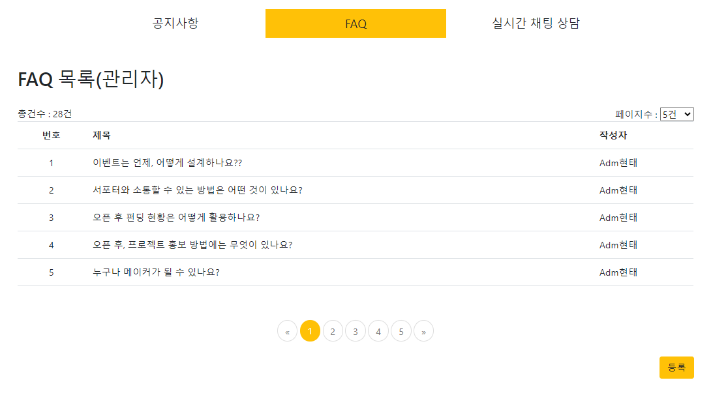
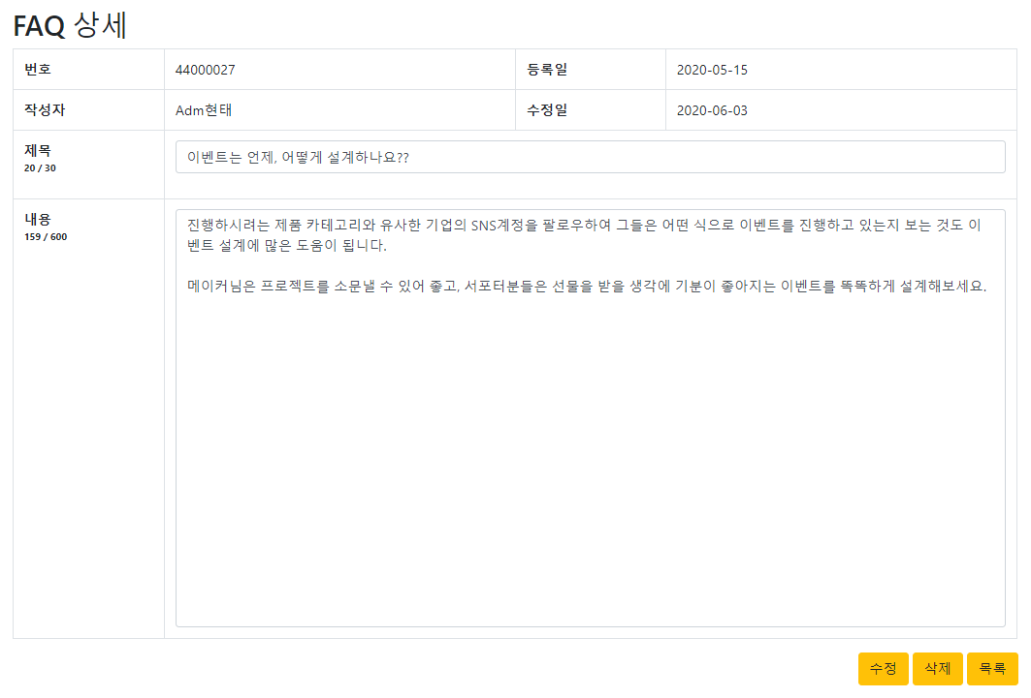
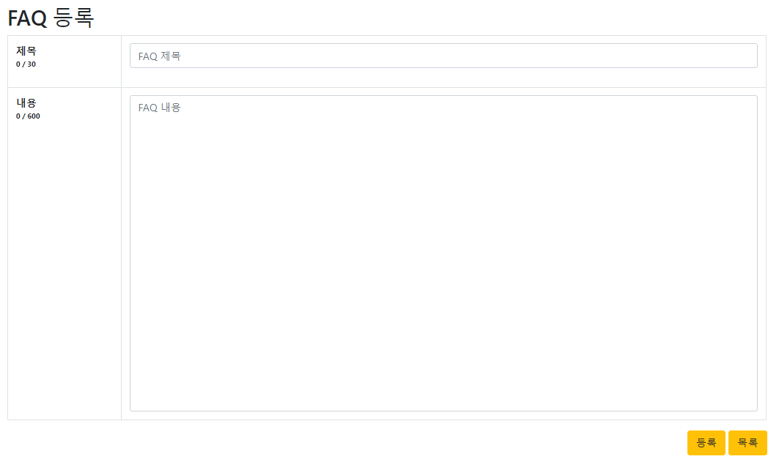
[ 화면구현 ] 고객센터 – FAQ – 관리자

Slide 31
[ 화면설계 ] 고객센터 – 실시간 채팅 상담 목록 – 관리자
화면코드
sw_admin_w_chatting
실시간 채팅 상담 목록
1
# | 기능
1 | 실시간 채팅 상담 목록 실시간 채팅 상담 목록 및 답변여부 확인
번호 | 회원명 | 답변
1 | @@@ | N
2 | @@@ | Y
3 | @@@ | Y
4 | @@@ | Y
1 2 3 >

Slide 32
[ 화면설계 ] 고객센터 – 실시간 채팅 상담 – 관리자
화면코드
sw_admin_w_chattingDetail
실시간 채팅 상담 목록
실시간 채팅 상담
홍길동 12:12 | 질문
홍길동 12:13 | 질문
 |  | 답변 | 관리자 12:13
답변내용 |  |  | 등록
# | 기능
1 | 실시간 채팅 상담 회원과 1:1 채팅 상담 기능
2 | 채팅 내용 등록 1:1 채팅을 위해 답변 내용을 입력 후 등록
번호 | 회원명 | 답변
1 | @@@ | N
2 | @@@ | Y
3 | @@@ | Y
4 | @@@ | Y
1
1 2 3 >
2

Slide 33
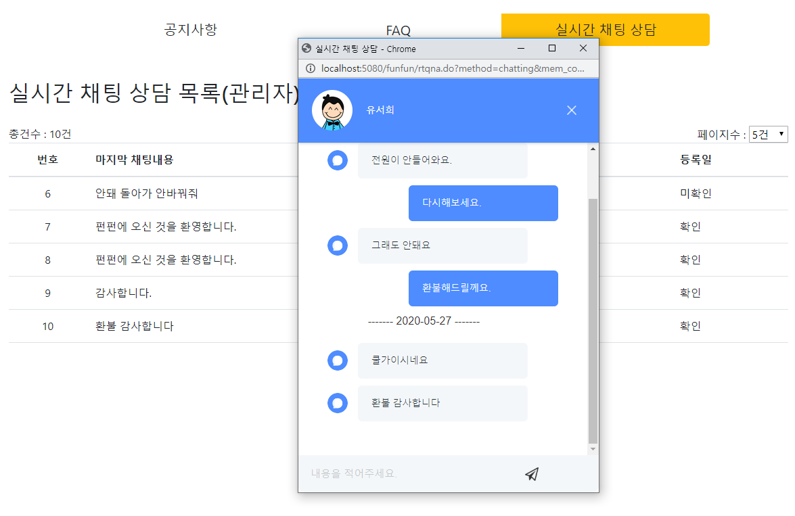
[ 화면구현 ] 고객센터 – 실시간 채팅 상담 – 관리자

Slide 34
[ 화면설계 ] 관리자정보 관리 – 관리자 목록 – 관리자
1. 네비게이션 바
화면코드
Hj_admin_w_administrator
2. 관리자
메뉴
3. 관리자 목록 테이블
# | 기능
1 | 네비게이션 바 로그인 중인 아이디 확인, 프로필 아이콘 클릭하여 로그아웃
2 | 관리자 메뉴 다른 관리자 메뉴(회원 관리, 메이커 관리, 프로젝트 관리, 스토어 관리, 고객센터 관리, 관리자 관리)로 이동 가능한 버튼 제공
3 | 관리자목록 테이블 회원가입 시 입력한 데이터 표시, 클릭 시 회원 상세 페이지로 이동. 등록버튼 클릭 시, 관리자 등록 페이지로 이동
관리자 번호 | 이름 | 이메일 | 휴대폰 | 권한
등록

Slide 35
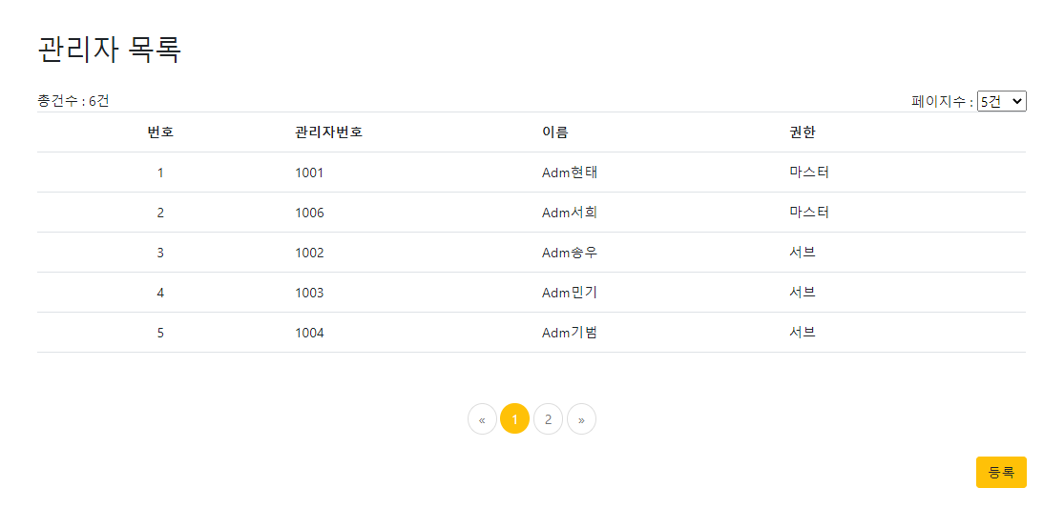
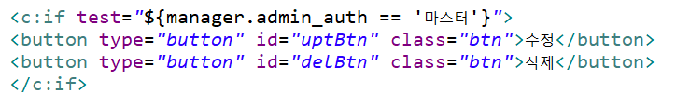
[ 화면구현 ] 관리자정보 관리 – 관리자 목록 – 관리자
핵심 코드
로그인한 관리자 정보를 manager session에 담아 사용 c 태그를 사용하여 관리자의 권한을 확인하여 활성화
비즈니스 로직
관리자 목록을 확인 마스터 관리자는 새로운 관리자를 등록, 다른 관리자를 삭제하거나 권한을 수정하는 기능 활성화 로그인한 관리자 본인만이 자신의 비밀번호 수정 가능

Slide 36
[ 화면설계 ] 관리자정보 관리 – 관리자 상세정보 – 관리자
1. 네비게이션 바
화면코드
Hj_admin_w_administrator_detail
2. 관리자
메뉴
3. 관리자 상세정보
# | 기능
1 | 네비게이션 바 로그인 중인 아이디 확인, 프로필 아이콘 클릭하여 로그아웃
2 | 관리자 메뉴 다른 관리자 메뉴(회원 관리, 메이커 관리, 프로젝트 관리, 스토어 관리, 고객센터 관리, 관리자 관리)로 이동 가능한 버튼 제공
3 | 관리자 상세정보 간단한 회원정보 표시, 회원 상태를 변경하여 불량회원에 대한 제재 가능
관리자 번호
이름
이메일
휴대폰
권한
수정

Slide 37
[ 화면설계 ] 관리자정보 관리 – 관리자 등록 – 관리자
1. 네비게이션 바
화면코드
Hj_admin_w_administrator _register
2. 관리자
메뉴
3. 관리자 등록
# | 기능
1 | 네비게이션 바 - 로그인 중인 아이디 확인, 프로필 아이콘 클릭하여 로그아웃
2 | 관리자 메뉴 다른 관리자 메뉴(회원 관리, 메이커 관리, 프로젝트 관리, 스토어 관리, 고객센터 관리, 관리자 관리)로 이동 가능한 버튼 제공
3 | 관리자 등록 간단한 관리자 정보 입력 후 등록
이름
이메일
휴대폰
권한
등록

Slide 38
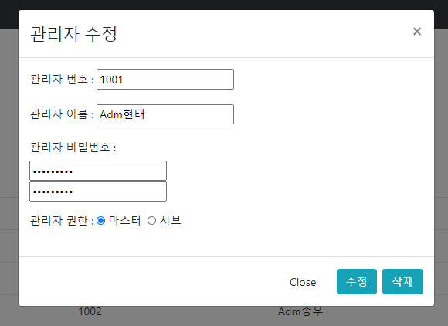
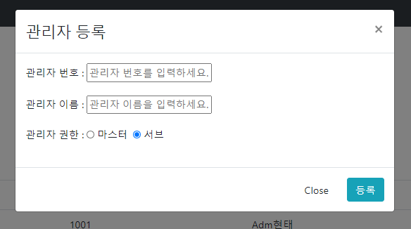
[ 화면구현 ] 관리자정보 관리 – 관리자 상세정보 및 등록 – 관리자

Slide 39
[ 통합테스트 ] 메이커 스튜디오
테스트 항목 | 기대결과 | 테스트 결과 | 수정 및 결과
공지사항 등록 | 1. 공지사항 제목 입력 2. 공지사항 내용 입력 3. 공지사항 등록 완료 | 1. 제목이나 내용중 하나를 입력하지 않았을 때 500 에러페이지 호출 3. 작성자 이름이 adm김현태로 고정 | 1-1. 제목 및 내용의 글자수를 지정하여 초과시 maxlength 까지만 남기도록 수정 1-2. 제목 및 내용이 공백일 시 확인하도록 알림 3. 로그인한 관리자의 이름으로 작성자 이름 수정 처리
실시간 채팅 상담 내용 클릭 | 1. 해당 회원과의 채팅창 호출 2. 상대방은 회색, 작성자는 파란색으로 구분 3. 대화 내용 입력 시 채팅 상대에게 메시지 전달 | 2. 관리자 기본 멘트가 상대에게 온 것으로 표시 | 2. 다른 관리자가 작성한 내용이 상대방으로 인식 되던 것을 수정
메이커 관리 클릭 | 1. 메이커 제재, 제명 및 복귀 설정 2. 닫기 버튼을 통해 메이커 상세정보 창으로 복귀 | 1. 메이커 제재, 제명 유무 표시 필요 | 1-1. 메이커 제재, 제명, 복귀 기능 활성화 1-2. 제재, 제명 상태의 메이커 색으로 구분

